Slide 1
Információbiztonság és kibervédelem: veszélyben van-e Magyarország?
Dr. Krasznay Csaba
NKE Kiberbiztonsági Akadémia

Slide 2
TL;DR
IGEN
MI IS

Slide 4
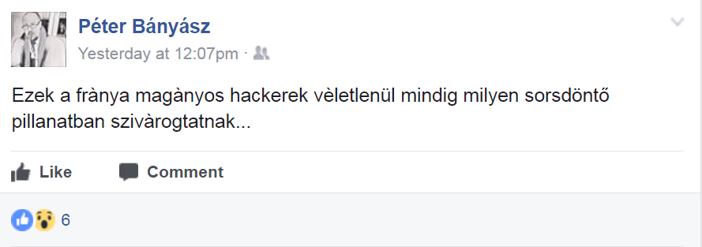

Slide 5
Kicsit bővebben
Mottó: „Amennyiben azt gondolod, hogy a technológia meg tudja oldani a biztonsági problémáidat, akkor nem érted sem a problémákat, sem a technológiát.” – Bruce Schneier
A kiberbiztonság évtizedekig MVP (->Más Valaki Problémája) volt.
Ennek érezhetően vége…

Slide 6
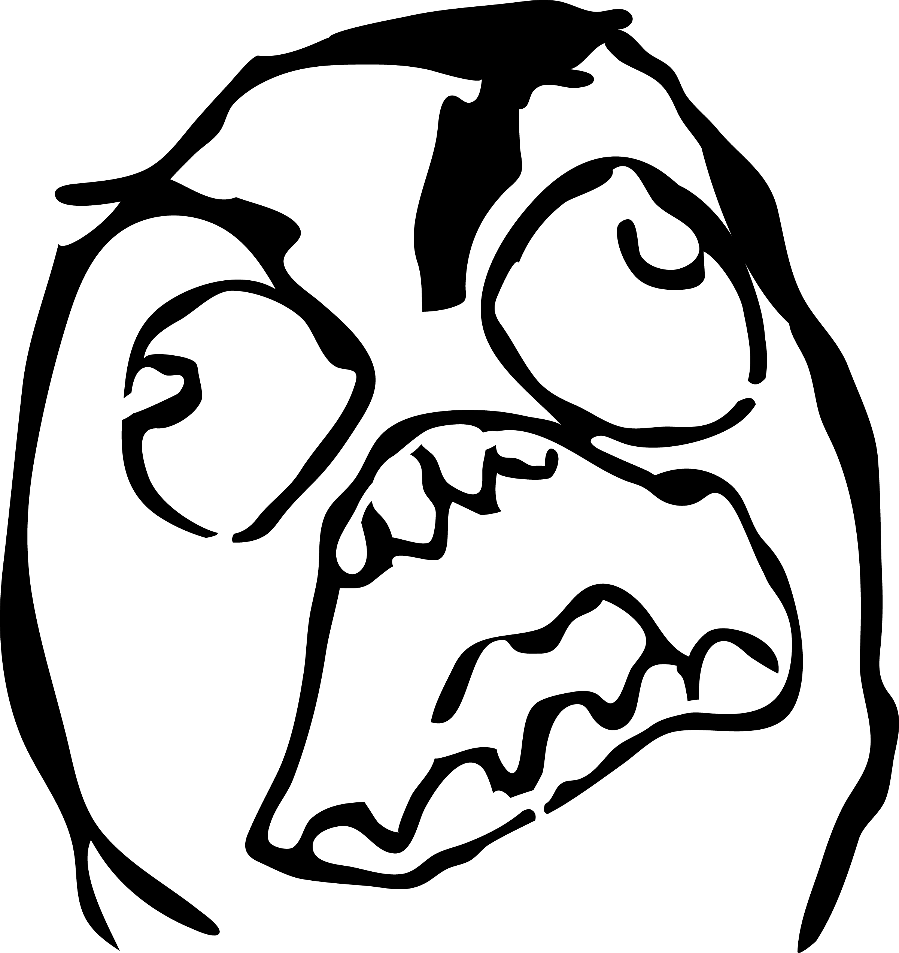
Információ? IT? Kiber?

Slide 7
Támadási felületek
Szoftver
Hardver
Komplex rendszer
Teljes infrastruktúra
Felhasználó

Slide 8
Biztonsági kihívások: széles körben elterjedt rendszerek (Word, PDF)

Slide 9
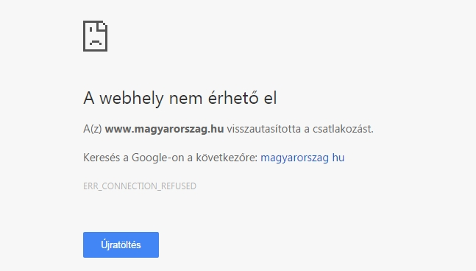
Biztonsági kihívások: webes rendszerek (DDoS, deface)

Slide 10
Biztonsági kihívások: egyedi fejlesztésű rendszerek

Slide 11
Biztonsági kihívások: ICS

Slide 12
Új kihívások: Okostelefonok, appok

Slide 13
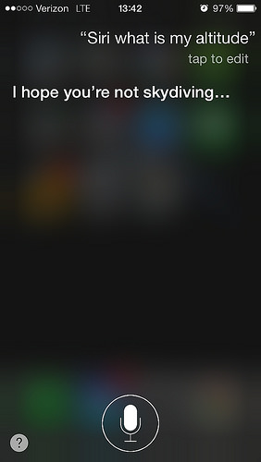
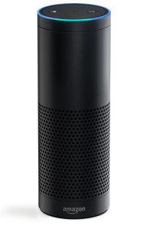
Új kihívások: IoT, okoskiegészítők

Slide 14
Új kihívások: Okos város

Slide 15
Az emberi tényező

Slide 16
Felkészültség stratégiai oldalról
„10. Magyarország kiberbiztonsági helyzete alapvetően szilárd. A kibertér sajátos szerkezetéből eredően azonban számos olyan biztonsági kockázattal és fenyegetéssel kell számolni, amelyek nemzeti szempontból stratégiai kihívást jelentenek.”
1139/2013. (III. 21.) Korm. határozat
Magyarország Nemzeti Kiberbiztonsági Stratégiájáról
Ransomware?
Watering hole?
PSYOPS?
DDoS?
Data breach?
Whistleblower?

Slide 17
Felkészültség jogszabályi oldalról
Állami és önkormányzati szervek
Directive on security of network and information systems (NIS Directive)
Létfontosságú rendszerelem
General Data Protection Regulation (GDPR)
Minden személyes adatot kezelő vállalkozás
2013. évi L. törvény (Ibtv.)

Slide 18
Felkészültség humán oldalról

Slide 19
Veszélyek Magyarországon: kiberbűnözés

Slide 20
Veszélyek Magyarországon: hacktivizmus

Slide 21
Veszélyek Magyarországon: kiberterrorizmus
Terrorizmus a kibertérben
Kibertér felhasználása a terrorizmusban

Slide 22
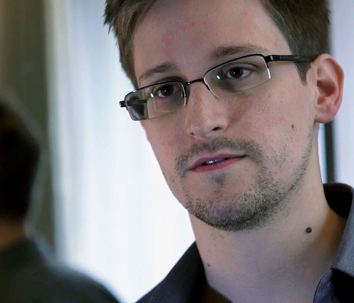
Veszélyek Magyarországon: szivárogtatók

Slide 23
Veszélyek Magyarországon: információs műveletek

Slide 24
Veszélyek Magyarországon: kiberkémkedés

Slide 25
Veszélyek Magyarországon: kiberhadviselés

Slide 26
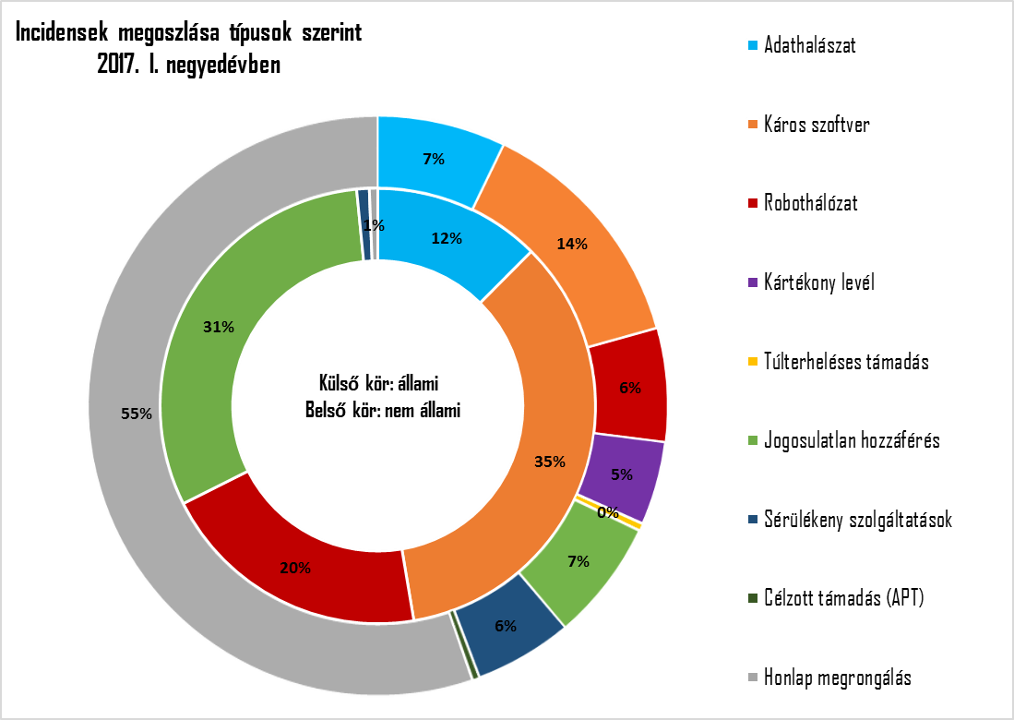
Veszélyek, amiket látunk

Slide 27
Összegezzük! Digitális Mohács, PSYOPS
Sejtetés
Terjesztés
A blogon megjelenő hír a közösségi oldalakon is megjelenik, így a korábbi kedvelések miatt tízezrek látják
Megosztás
Kiemelés
Egy, gyaníthatóan külföldi titkosszolgálat által támogatott blogon jelenik meg hír a magyar kibervédelem állítólagos gyengeségéről.
Az ellenérdekelt titkosszolgálat szakértői által létrehozott álprofilokon keresztüli megosztások miatt egyre több hírfolyamban jelenik meg a hír, amit folyamatosan osztanak tovább.
A nagy megosztásszám miatt a bulvársajtó is elkezd a témával foglalkozni, így a mérvadó lapoknál is témává válik.

Slide 28
Legyen látványos is!
DDoS támadások
Bizonyos kormányzati weboldalak és az NTG ellen túlterheléses támadások indulnak, mely miatt egyes szolgáltatások órákra elérhetetlenné válnak.
Defacement támadások
Egyes önkormányzati és háttérintézményi weboldalakat feltörnek, a kezdőlapokon Magyarországot fenyegető üzenetek jelennek meg.
Tömeges adatszivárgás
Olyan adatbázisok jelennek meg az interneten, melyek állításuk szerint több tízezer magyar állampolgár személyes adatait tartalmazzák.

Slide 29
Befolyásoljuk a politikát is!
Wikileaks szivárogtatás
Kormányzati e-mailek kerülnek napvilágra
#HunLeaks címmel a nemzetközi sajtó is elkezdi ezeket elemezni
A „magyar Snowden”
Egy szivárogtató jelentős mennyiségű minősített iratot ad át egy oknyomozó újságírónak
Ezt a csomagot egy nemzetközi újságírócsapat elemzi
APT egy létfontosságú rendszerelemnél
A korábbi támadások hatására elrendelt vizsgálat egy kifinomult malware-t talál egy közműszolgáltatónál
A malware célja adatszerzés
A vizsgálat szerint legalább 2 éve fut

Slide 30
Végül támadjuk meg az alapinfrastruktúrát!
Telekommunikációs szolgáltatások támadása
Mobil és VoIP szolgáltatások elleni támadások, így azok többsége elérhetetlenné válik. Akadozik a kormányzat kommunikációja is. A védelem koordinálása lelassul, megakad.
Pénzintézetek elleni támadások
Online bankolás szünetel a legnagyobb bankoknál. Szünetelnek a nemzetközi pénzügyi tranzakciók is.
Áramszolgáltatók támadása
Lokális (kerületi szintű) áramkimaradások állnak fent. Ez érinti a lakosságot és a közintézményeket is.

Slide 31
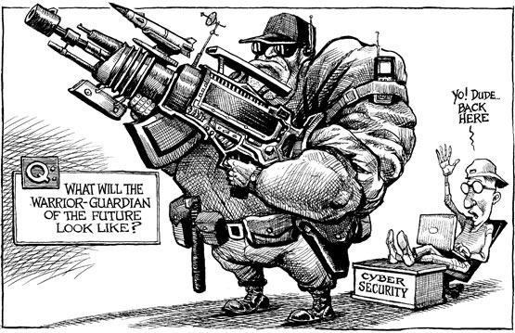
Biztos, hogy MVP?

Slide 32
Ez a mi problémánk (is)!
Államtudományi és Közigazgatási Kar
Nemzetközi és Európai Tanulmányok Kar
Rendészettudományi Kar
Hadtudományi és Honvédtisztképző Kar
Víztudományi Kar
Katasztrófavédelmi Intézet
Nemzetbiztonsági Intézet
Kiberbiztonsági Akadémia
Kibervédelmi Kiemelt
Kutatóműhely

Slide 33
Köszönöm a figyelmüket!
krasznay.csaba@uni-nke.hu

